Slide 1
落とし物検知くん
NE22-1087B 池田 慎之介

Slide 2
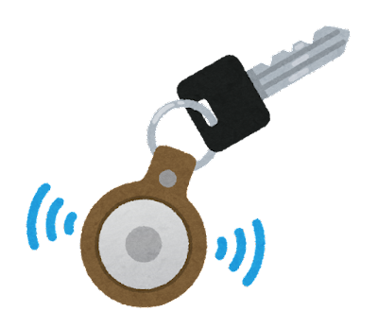
落とし物検知くん
機能
外見
AirTagのような
スマートフォンに繋げて、
場所がわかる機能
ストラップ系
➕
落としたことを検知し
瞬時に音を出す

Slide 3
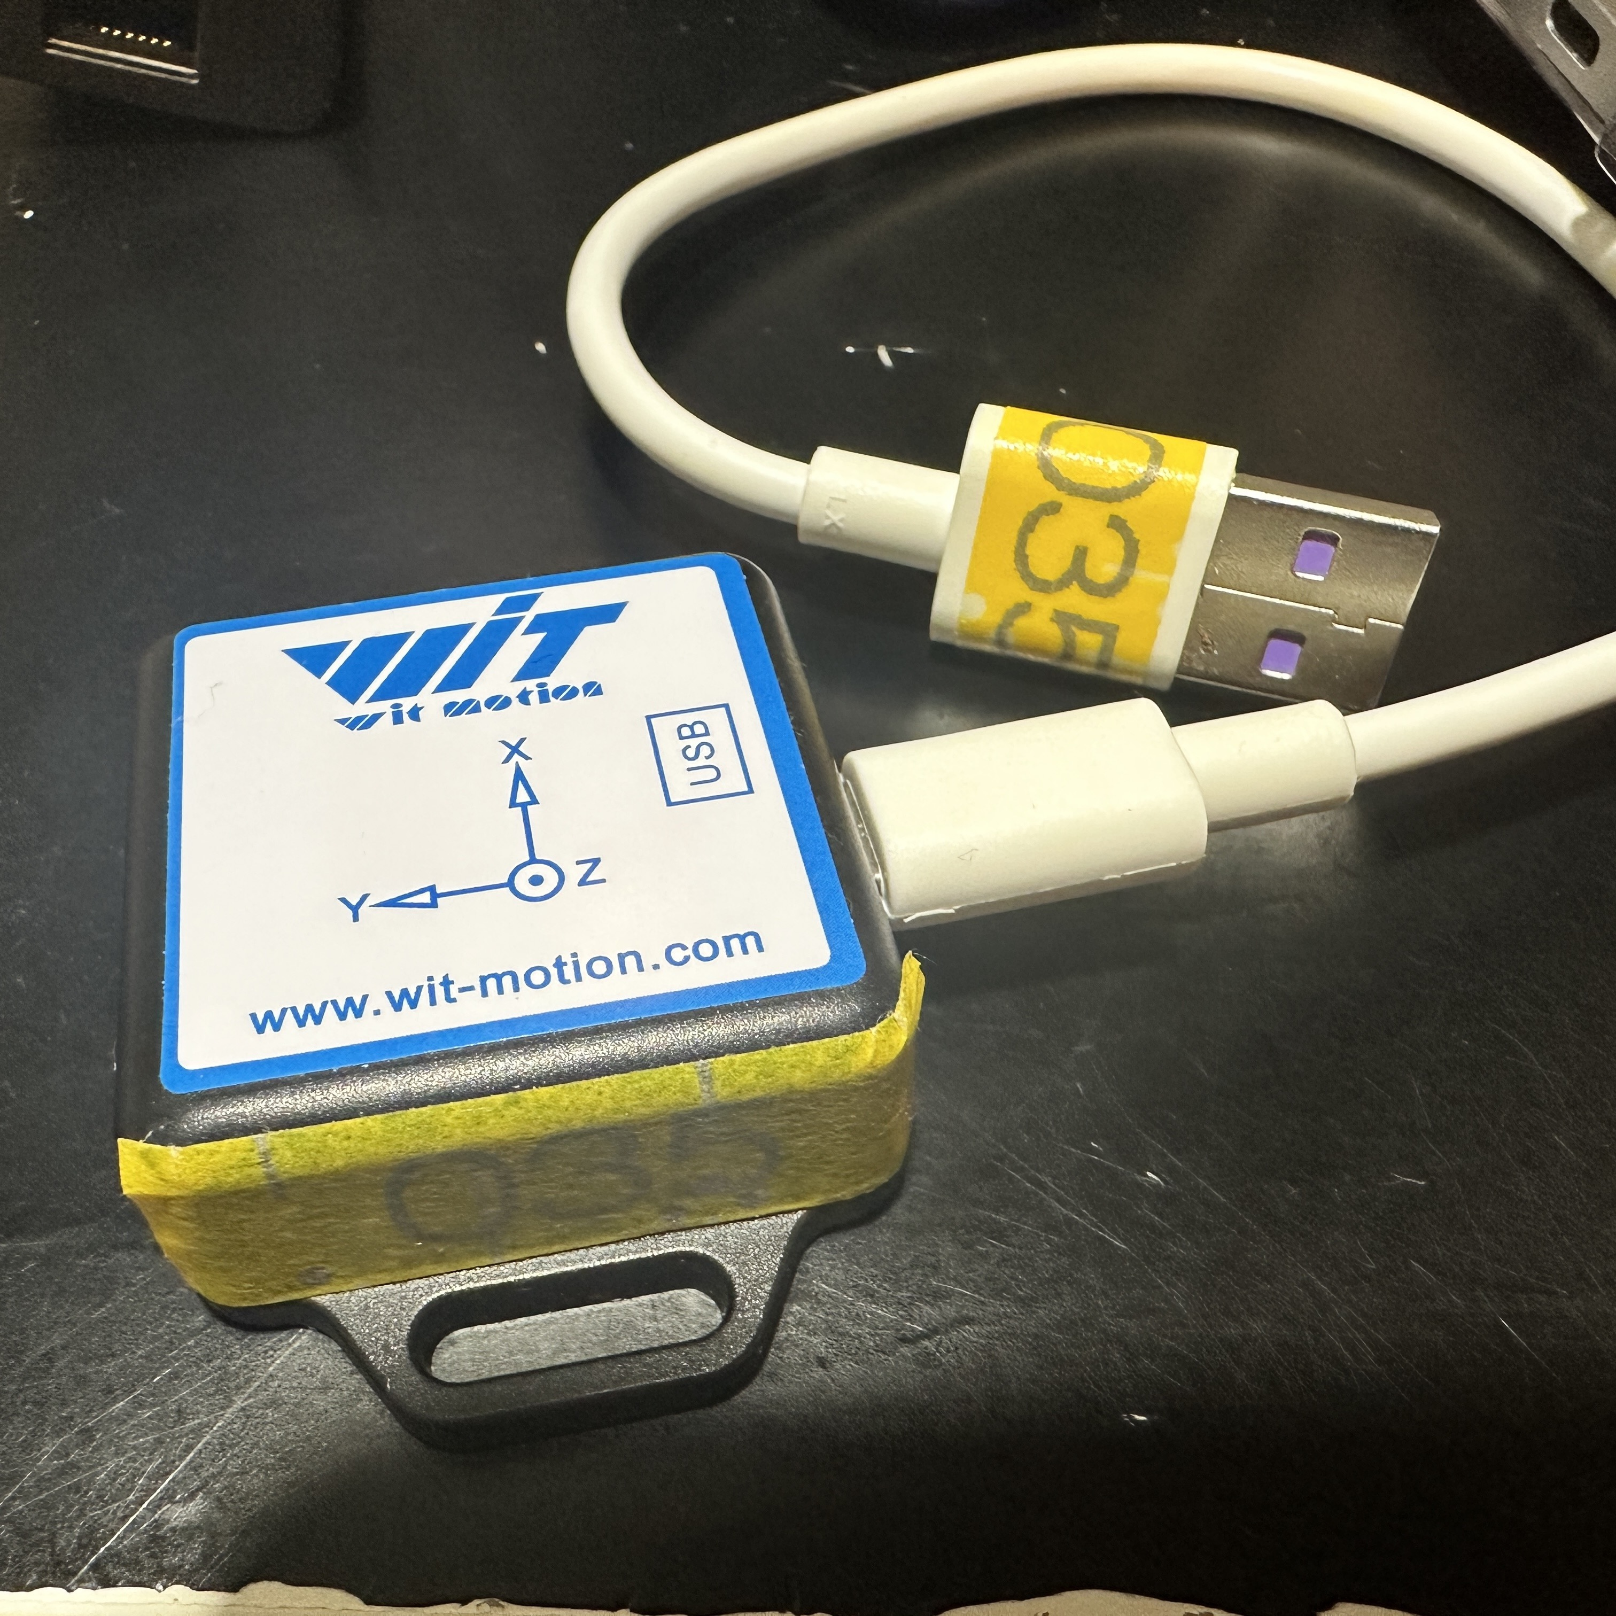


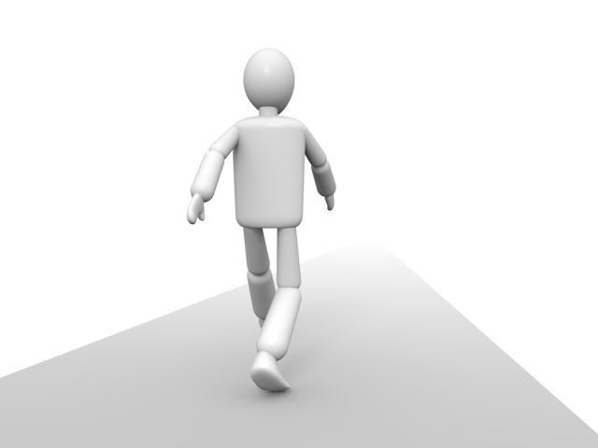
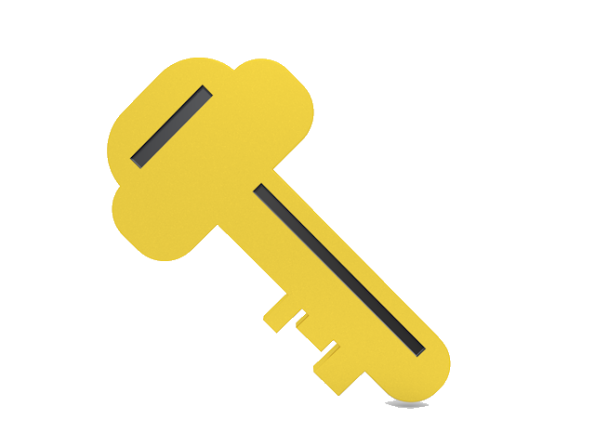
概要,目的
モノを落とす
落下を検知
音で知らせる
見つけられる
加速度センサー
スピーカー
落とし物に気づく
落とし物防止

Slide 4


忘れ物、落とし物 商品
AirTag
Tile
鈴

Slide 5
忘れ物、落とし物 商品 デメリット
AirTag
鈴
スマートフォンなどがないと使えない
衝撃がないと
音が鳴らない
すぐ気付けない
Notes:
距離が離れないと通知してくれない 鈴：転がってってしまった時など見つけられない

Slide 6
落とし物検知くん メリット
加速度センサー
スピーカー内蔵
スマートフォンに
繋げなくても使える！
見つけるまで
音で場所を教えてくれる
柔らかい場所でも気付ける
転がっていっても見つけられる
→お年寄りや機械が苦手な人でも使える
→瞬時に気付け、見つけられる
Notes:
転がってっても見つけられる

Slide 7
加速度センサデータ
落とす前
1694071632.8314 ,-0.345703125 ,0.099609375 ,0.935546875
0.89453125
約１秒間
０．６以上の変化
落とした時
1.53212890625
1694071633.8699 ,0.29189453125 ,0.4484375 ,0.791796875

Slide 8
完成しているシステム
import time
import subprocess
# csn.logファイルのパスを指定します
csn_log_file = "/home/shinnosuke/csn_raspi/data/csn.log"
# 監視する変化量の閾値を指定します
change_threshold = 0.6
# 直前の2行目、3行目、4行目の値を保存する変数を初期化します
previous_values = [None, None, None]
# ファイルをリアルタイムで監視し、条件が満たされたら音を鳴らします
def monitor_csn_log():
while True:
try:
with open(csn_log_file, 'r') as file:
lines = file.readlines()
if lines:
# 最新の行を取得し、スペースで分割して2行目、3行目、4行目の値を取得します
latest_line = lines[-1].strip()
values = latest_line.split(',')
if len(values) >= 4:
second_column_value = float(values[1])
third_column_value = float(values[2])
fourth_column_value = float(values[3])
# 直前の値が存在し、変化量が閾値を超えた場合、音を鳴らします
if (
previous_values[0] is not None
and previous_values[1] is not None
and previous_values[2] is not None
and (
abs(second_column_value - previous_values[0]) >= change_threshold
or abs(third_column_value - previous_values[1]) >= change_threshold
or abs(fourth_column_value - previous_values[2]) >= change_threshold
)
):
play_alarm_sound()
# 直前の値を更新します
previous_values[0] = second_column_value
previous_values[1] = third_column_value
previous_values[2] = fourth_column_value
except Exception as e:
print(f"Error: {str(e)}")
# 一定のインターバルで監視を続けます（例：1秒ごと）
time.sleep(1)
# 音を鳴らす関数を定義します（適切な音声ファイルへのパスを指定する必要があります）
def play_alarm_sound():
alarm_sound_file = "fall_sound.wav" # アラーム音声ファイルのパス
csn_log_fileに加速度センサー
の値を自動読み込み
最新のデータX,Y,Zの合計値と
１秒前のデータX,Y,Zの合計値
に0.6以上の変化があった場合
音を鳴らす

Slide 9
問題と解決
鳴らしたままにした場合、止める手段がない
→止めるボタンをつける
落とした時と、しゃがんだ時の区別ができない。
→落とし物検知くんの片方を重くする。
→しゃがむ時と落ちる時にデータの差が出る
→落ちる時だけ鳴るようにできる

Slide 10
まとめ
物を落とした時に瞬時に気付けない
加速度センサとスピーカーを組み合わせた
「落とし物検知くん」
気づき、探せる

Slide 11
• 概要
• 課題と目的
– な課題を解決するのか
• 想定ユーザと利用イメージ
• 現在の達成状況
– 未完成だった場合、どこまでできたか
• システムの説明
– 必要な機材や機能
– コアとなるセンサーデータの活用方法
» 実際のデータ、画面を見せて伝えること

